Slide 1
PRESENTACIÓN EJECUTIVA
SERVICIOS PROFESIONALES
EN ARCHIVONOMÍA
Y
ADMINISTRACIÓN DOCUMENTAL
2018

Slide 2
Presentación
Estimado Cliente
Buen día
Por medio de la presente le mandamos un cordial saludo, a la vez que presentamos a sus finas atenciones nuestro portafolio de productos y servicios en Archivonomía y Administración Documental
Somos una firma de Consultoría de servicios especializada en Archivonomía & Administración documental con 15 años de experiencia administrando in situ o por custodia y resguardo, organizando, rescatando, estructurando y digitalizando archivos administrativos, legales, fiscales, contables y generales.
Incorporamos a nuestras operaciones las cajas para archivo BANKER BOX© con la que estamos teniendo grandes resultados, asi como el mobiliario para archivo que nos fabrica la firma BEST INGENIERIA LOGISTICA ©
Quedamos en espera de recibir noticias suyas, con el fin de agendar una cita para presentarnos ante usted y aclarar cualquier tipo de dudas acerca de nuestros servicios y a su vez, poder mostrarle lo que podemos desarrollar e implementar para una correcta administración de su información documental.
Nos reiteramos a sus apreciables órdenes como sus atentos y seguros servidores, aprovechando para darle las gracias por su tiempo y a la vez enviarle un muy cordial saludo.
Muy Atentamente,
Grupo Peza & Peña Consultores, Asociados
2

Slide 3
VISIÓN, MISIÓN Y
VALORES
Ser la firma líder en la prestación de servicios en el ámbito de la Archivonomía y Administración Documental.
Proporcionar servicios de Consultoría en Archivonomía y Administración documental con infraestructura humana y tecnológica de alto nivel, los cuales nos permitan superar los estándares de calidad generalmente aceptados en México.
Integridad
Honestidad
Lealtad
Profesionalismo
Ética
Sinceridad
Respeto.
Innovación
Calidad
3

Slide 4
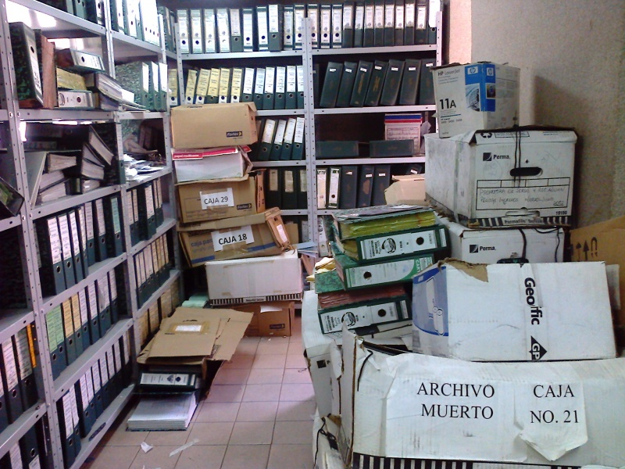
¿Por quE?
ESTRUCTURAR, SUS ARCHIVOS
La información es uno de los valores a los que poca importancia les presentan en la actualidad las empresas o instituciones privadas, poco a poco se van llenando de documentos hasta crear toda una explosión o caos documental que muchas veces repercute en su economía. ¿resguardar? ¿digitalizar? Si son opciones validas pero siempre de la mano de profesionales.
CONSECUENCIAS DE NO TENER SU ARCHIVO ESTRUCTURADO ADMINISTRADO Y DIGITALIZADO
NO tener UNA ADECUADA ESTRUCTURACIÓN de su ARCHIVO Le puede ocasionar pérdida de capital, tiempo y factor humano en la búsqueda de información documental vital muchas veces requerida por auditorías internas o externas.
4

Slide 5
¿Por quE?
ADMINISTRAR SUS ARCHIVOS
NO ADMINISTRAR en forma correcta su información documental a usted sin verlo le constituye el elevarle costos por administración que le producen:
1.- Elevación de tiempos muertos en búsqueda de información documental en sus archivos de concentración (archivos muertos).
2- Perdida, robo, extravío y venta de información muchas veces de carácter confidencial.
3- Elevación de costos al no tener mecanismos de control de información y con ello se da la duplicidad de información documental, que repercute en sus espacios o áreas de trabajo.
4.- Multas en ocasiones millonarias por no tener la información documental en tiempo y forma para el caso de auditorías o de requerimientos de parte de instituciones como SAT, IMSS, INFONAVIT, etc., o el caso contrario por no tener bien resguarda la información confidencial que administra (IFAI)
5

Slide 6
¿Por qué?
digitalizar
Cuando NO SE TIENE UN ADECUADO CONTROL SOBRE LA DIGITALIZACIÓN en su empresa o institución , se produce duplicidad de costos e información. ¿Por qué?, Porque muchas veces la empresas que ofrecen este servicio no tienen especialistas en control documental y esto le produce duplicidad de información documental, y de ahí que se eleven sus costos.
También cuando NO se tiene ORGANIZADO su ARCHIVO, se tiende a DIGITALIZAR TODO LO QUE SE TIENE, ocasionando muchas veces que se eleven los costos por este proceso porque no se tiene un adecuada valoración sobre lo que realmente es vital para este proceso y cual no.
6

Slide 7
PORTAFOLIO EJECUTIVO
Con base en la experiencia adquirida de parte de nuestros socios fundadores hemos diseñado todo un Portafolio Ejecutivo de Servicios Profesionales en el ámbito de la Archivonomía y/o Administración Documental, mismo que ponemos a sus finas atenciones.
ORGANIZACIÓN
ARCHIVOS
REINGENIERÍA
PROCESOS ARCHIVISTICOS
ADMINISTRACIÓN
DOCUMENTAL
CURSOS EN ARCHIVONOMIA
INVENTARIOS o AUDITORIAS
DOCUMENTALES
DIGITALIZACION SELECTIVA O GENERAL
CUSTODIA y RESGUARDO DOCUMENTAL
DEPURACION DOCUMENTAL
AUDITORIA DOCUMENTOS ELECTRONICOS
SEGURIDAD (FISICA) A SU CENTRO DE RESGUARDO
ASESORÍAS CORPORATIVAS EN ARCHIVONOMÍA
7

Slide 8
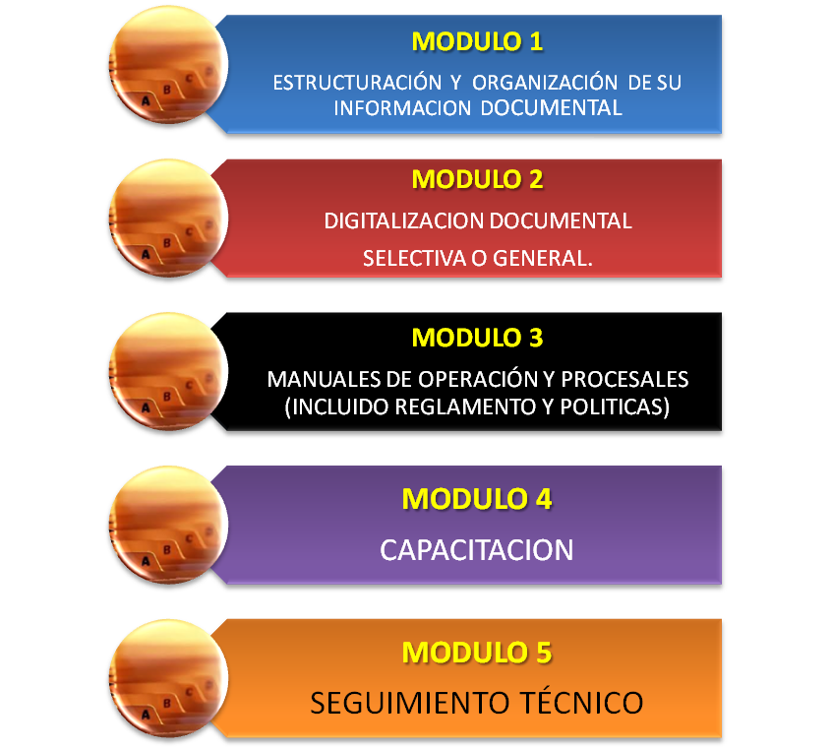
PLATAFORMAS ARCHIVISTICAS
Grupo Peza & Peña Consultores le presenta en exclusiva nuestra línea de negocios pensada en su economía, ya que actualmente los proyectos de ORGANIZACIÓN de Archivos elevan sus costos, esto debido a los procesos que se tienen que ejecutar, desde el equipamiento de sus almacenes u oficinas hasta el desarrollo de la digitalización.
Es por eso que creamos PLATAFORMAS ARCHIVISTICAS ajustables a medida de sus necesidades.
PLATAFORMA
EX
PLATAFORMA
CX
PLATAFORMA
CR-P
PLATAFORMA
MX-T
Cada Plataforma se trabaja en Base a 5 MODULOS que se pueden ejecutar en conjunto o por separado de acuerdo a las necesidades de su archivo.
Si requiere algún módulo adicional , solo es cuestión de pedirlo y listo.
*APLICAN RESTRICCIONES
8

Slide 9
RESGUARDO
DOCUMENTAL
¿NO TIENE USTED ESPACIO PARA RESGUARDAR SU INFORMACIÓN DOCUMENTAL U ARCHIVOS?.
Grupo Peza & Peña Consultores & Asociados y Sistemas Profesionales en Administración de Archivos, S.A. de C.V. unen esfuerzos con el fin de ofrecerle el servicio de:
RESGUARDO Y/O CUSTODIA DOCUMENTAL.
Nuestro servicio de resguardo documental marca la diferencia en el mercado ya que no cobramos por metro cubico, evolucionamos la forma de trabajar con su activo mas valioso, SU INFORMACIÓN DOCUMENTAL.
Nuestros costos se colocan a un nivel en donde podemos ofrecerle nuestros servicios cuya experiencia de nuestro personal y socios, le ofrecerá una asesoría profunda y que fluyan las recomendaciones directamente de nuestro servicio.
9

Slide 10
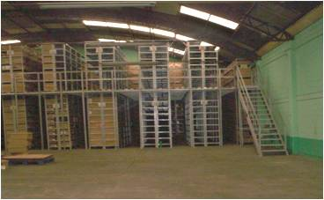
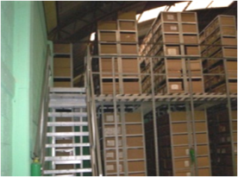
CUSTODIA y RESGUARDO
DOCUMENTAL
LO IVITAMOS A QUE CONOZCA NUESTRAS INSTALACIONES
10

Slide 11
DISTRIBUIDOR AUTORIZADO
11

Slide 12
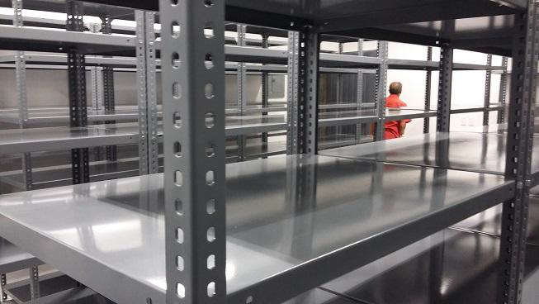
DISTRIBUIDOR AUTORIZADO
12

Slide 13
DIGITALIZACION
DOCUMENTAL
¿REQUIERE USTED DIGITALIZAR? La digitalización de documentos es el mecanismo más sencillo, eficiente y rentable para almacenar, administrar y consultar grandes volúmenes de documentos, en forma de imágenes digitales.
Nuestro equipo de trabajo supervisado y capacitado por un Ingeniero en Sistemas Digitales nos permiten ofrecerle un servicio profesional de primer nivel.
Mediante nuestro proceso de DIGITALIZACIÓN SELECTIVA o GENERAL usted obtiene un costo beneficio real ya que como parte del proceso verificamos que sus documentos tengan un verdadero valor primario (legal, financiero o administrativo) seleccionando que documentación es susceptible de digitalizarse y cual no.
Nuestros costos se colocan a un nivel en donde podemos ofrecerle nuestros servicios cuya experiencia de nuestro personal y socios, le ofrecerá una asesoría profunda y que fluyan las recomendaciones directamente de nuestro servicio.
13

Slide 14
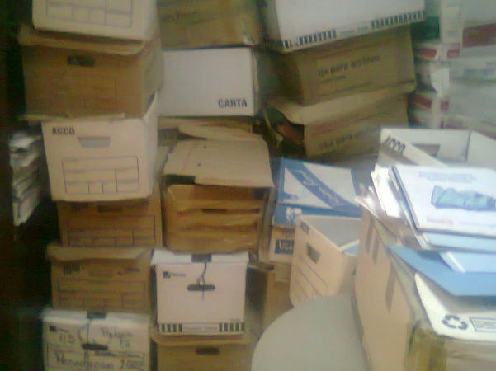
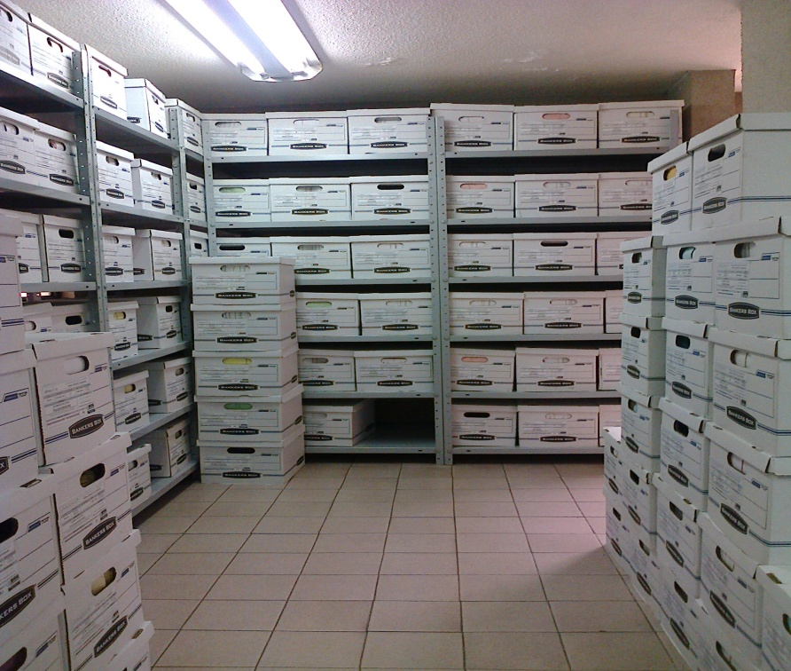
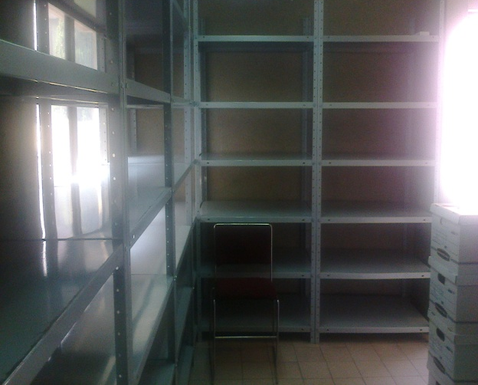
ESTRUCTURAMOS Y ORGANIZAMOS SU ARCHIVO
“VIVO” o “MUERTO”
CON :
ARCHIVO MUERTO
SIN ORGANIZAR
ARCHIVO MUERTO
YA PROCESADO
INSTALACION DE ESTANTERIA
ESPECIALMENTE DISEÑADA
14

Slide 15
¿QUE BENEFICIOS OBTIENE USTED AL TRABAJAR CON GRUPO PEZA & PEÑA CONSULTORES?
Los beneficios que usted obtiene trabajar con nosotros son:
Eliminación de tiempos muertos y costos de traslado al consultar su archivo tramite (vivo )o concentración(muerto)
Disminución de daños, perdidas y robos de información documental por excesos de consulta innecesaria, así como desorden de su Archivo.
Administración exacta de su centro de información documental , obteniendo así un perfecto record de consulta y eliminando al 100% la perdida o traspapélelo de expedientes.
Información siempre disponible en tiempo y lugar. Al tener su información perfectamente DIGITALIZADA.
15

Slide 16
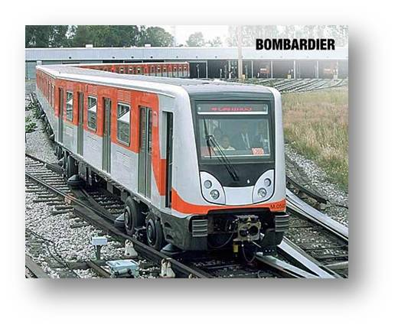
NUESTROS CLIENTES.
CONOCE A LAS EMPRESAS QUE NOS HAN OTORGADO SU CONFIANZA A LO LARGO DE 15 AÑOS DE ESFUERZO ININTERRUMPIDO.
16

Slide 17
¿COMO
CONTACTARNOS?
OFICINAS CORPORATIVAS
HORARIOS DE ATENCIÓN
LUNES A VIERNES
09:00 HRS A 19:00 HRS
CENTRO DE CUSTODIA y RESGUARDO
HORARIOS DE ATENCIÓN
LUNES A VIERNES
09:00 HRS A 18:00 HRS
17

Slide 18
Grupo Peza & Peña Consultores Asociados ®
TODOS LOS DERECHOS RESERVADOS
2002-2018
TRABAJAMOS DÍA CON DÍA
PARA GANARNOS SU CONFIANZA
TENIENDO EL PRIVILEGIO DE SERVIRLE
18
Notes:
18

